Slide 1
Типовой процесс интегрированного планирования
История промо
История продаж и план промо
Итоговый неограниченный прогноз
Страховые и целевые запасы
Итоговый ограниченный прогноз
Детальный план операций
Планирование промо
Trade Promotion Management
(TPM)
Планирование спроса
Demand Planning
(DP)
Мультиэшелонная оптимизация запасов
Multi-Echelon Inventory Optimization
(MEIO)
Планирование сети поставок и производства
Supply Network Planning
(SNP)
Производственное планирование и графикование
Production Scheduling
(PS)
MRP
DRP
TLB
Формирование промо-планов по клиенту
Проработка условий и механик промо-акций
Интеграция с Demand: baseline ↔ uplift
Расчёт промо-эффекта и uplift
Проверка и согласование промо-акций
Оценка эффектов и экономики промо-акции
Контроль реализации и план-факт анализ
Ведение новинки
Управление логистической схемой
Сегментация
Обогащение прогноза
Оценка точности прогнозирования
Demand Review Meeting
Передача неограниченного прогноза
Настройка параметров для расчёта уровней запасов
ABC-XYZ сегментация
Расчет рекомендаций по уровням запасов
Анализ полученных значений
Пересмотр политики управления запасами
Передача нормативов по запасам в модули SP/PS
Первичный анализ спроса и выявление проблем
Детальная диагностика возникших дефицитов
Supply Review Meeting
Внесение корректировок для оптимизации планов (поставок и производства) и перепрогон оптимизатора
Повторный анализ скорректированного плана
Demand & Supply Reconciliation
Передача согласованного объемного плана в модуль Планирования производства
Первичный анализ объемного плана из модуля Supply Planning
Разузлование потребности
Первичная балансировка мощностей
Перепланирование на основе новых вводных
Анализ загрузки мощностей
Анализ покрытия потребности
Финансовое планирование и анализ
Financial Planning and Analysis (FP&A)
Notes:
Процесс сквозной и охватывает: планирование спроса, оптимизация запасов, планирование поставок, производственное планирование
Мы пройдем шаги планирования:
- начиная от получения исторических данных и промо в Планировании спроса, создадим неограниченный прогноз
- далее рассчитаем необходимые параметры политик управления запасами
- перейдем
- Бакетное объемное и календарное планирование (на непрерывной шкале времени)
- Политика управления запасами (Inventory Policy). Пересчет параметров планирования запасов: страх, максимальные и целевые запасы
- Запланируем всю цепочку поставок, включая производство, обнаружим нехватку можщностей и в процессе перепланирования встреч решим противоречие, передажим итоговый план в производство
- в производстве запланируем

Slide 2
Планирование спроса
Demand Planning (DP)
Планирование спроса
Мультиэшелонная оптимизация запасов
Планирование сети поставок
Производственное планирование и графикование
Планирование потребности в материалах

Slide 3
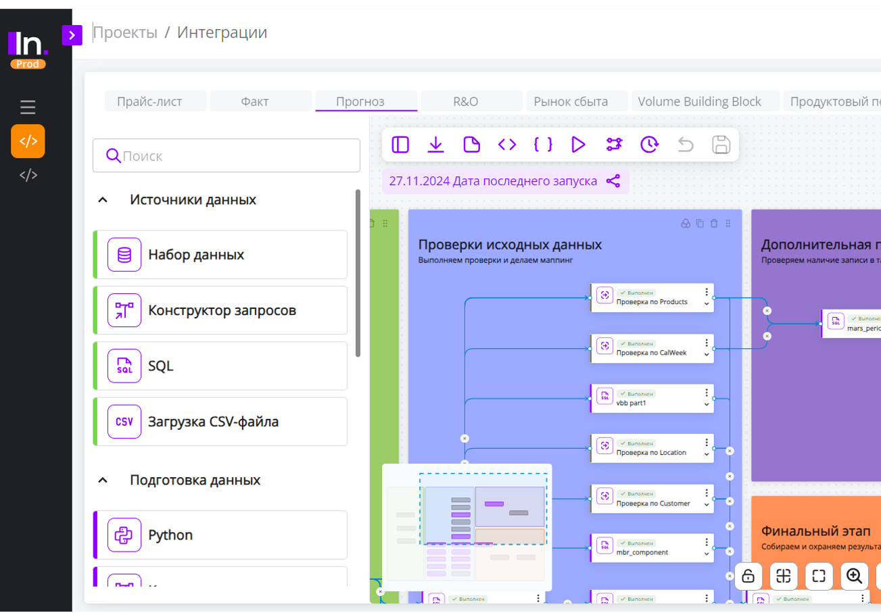
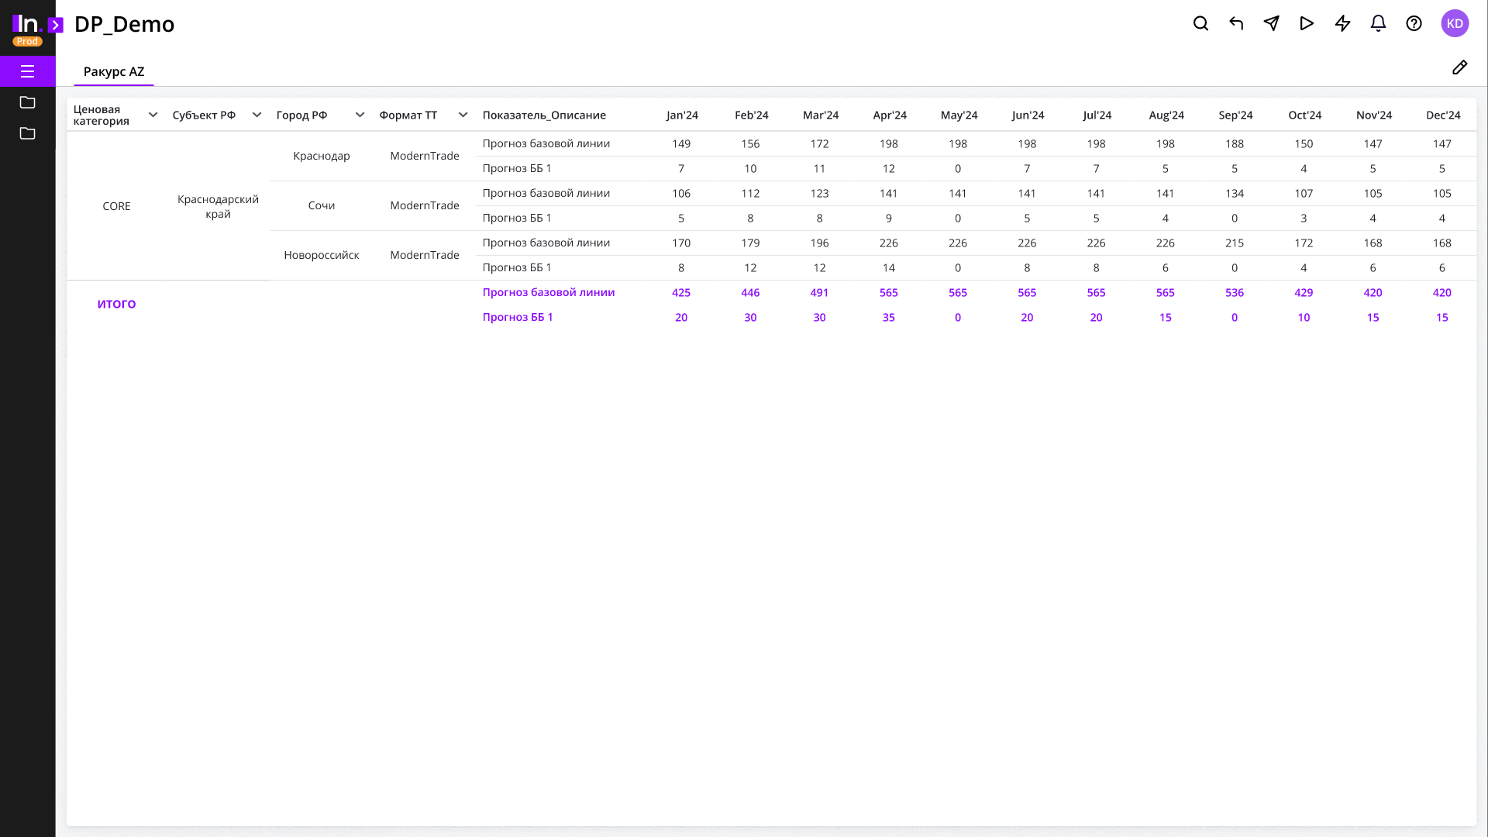
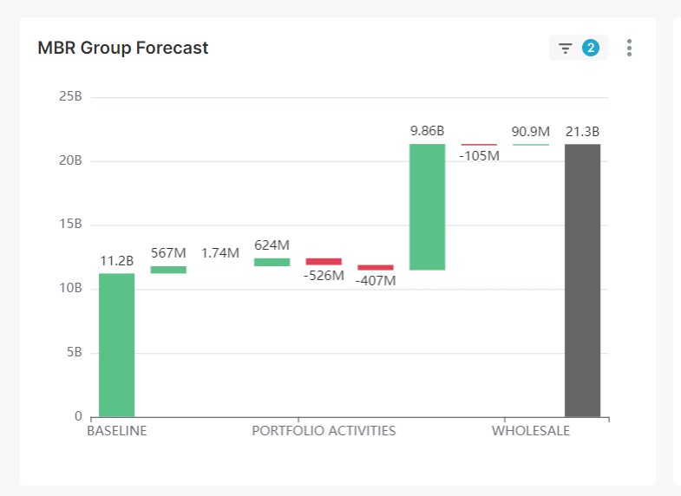
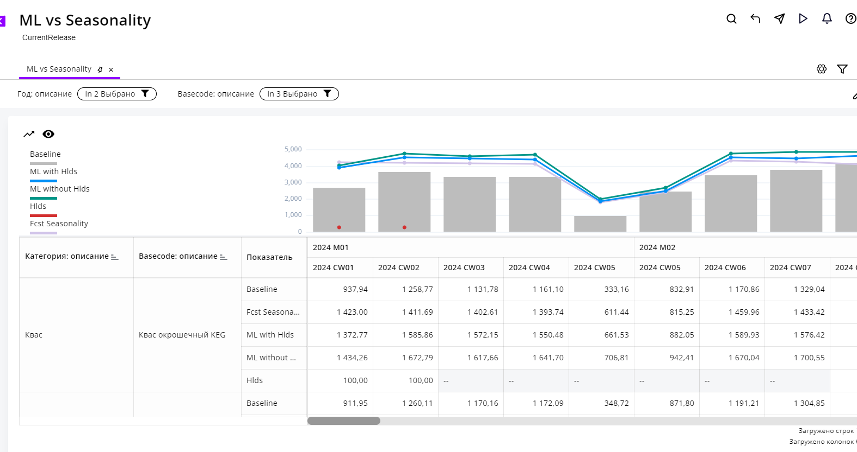
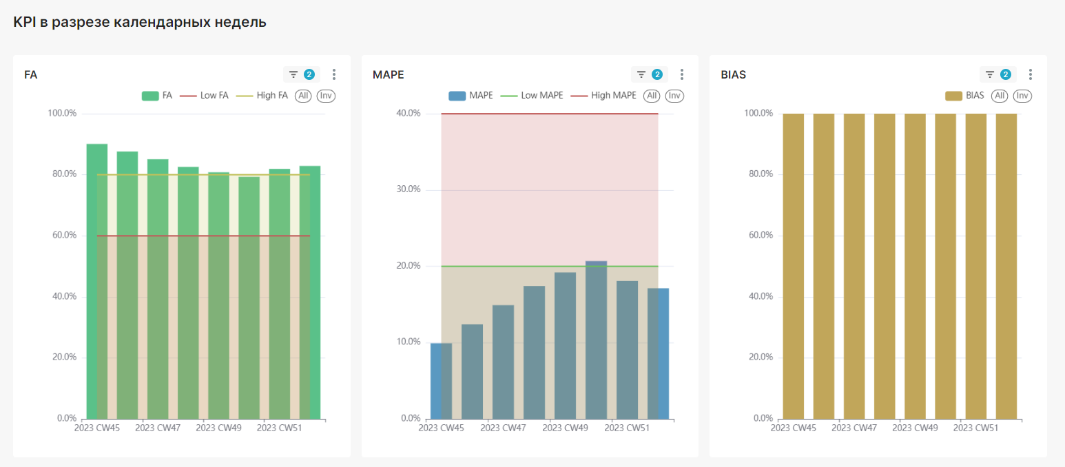
Процесс Планирования спроса
Обеспечивающие процессы
Работа с историей продаж и формирование стат. прогноза
Обогащение прогноза и формирование консенсус плана
Публикация и передача неограниченного прогноза
Управление данными
Загрузка истории продаж
Очистка истории продаж
Прогнозирование базовой линии
Обогащение прогноза
Формирование и утверждение итогового прогноза
Публикация прогноза
Передача Неограниченного Плана Спроса в SP/MEIO
Матрица ассортимента
Логистическая схема
Мэппинг DFU-SKU
Sell-In
Sell-Out
Off-Take
Данные для модели прогнозирования
Автоматическая очистка:
  Очистка по итогам сегментации
  OOS
  Outliers
  Промо
Экспертная очистка данных
Оценка эффективности моделей планирования
Управление сегментами
Управление моделями прогнозирования
Сегментация и тестирование временных рядов
Планирование новинок/ листинг/делистинг
Экспертное планирование эффектов Building Blocks
Передача в NRM базового прогноза
Получение плана промо из NRM
Дашборды и аналитические отчеты для Demand Review Meeting
Поддержка формирования консенсус-прогноза
Версионность и сценарный анализ
Дезагрегация DFU-SKU
Архив прогнозов на уровне DFU (с лагом)
Архив прогнозов на уровне SKU (с лагом)
Notes:
Мы понимаем, что такое sell out, sell in, off-take -> знаем, что такое demand propagation
Базовый процесс, который покрывается нашим демо. В жизни процессы сложнее. Мы к ним готовы. В рамках демо мы это демонстрировать не будем. В ходе рубрике вопросы/ответы – ответим на них.

Slide 4
Мультиэшелонная оптимизация запасов
Multi-Echelon Inventory Optimization (MEIO)
Планирование спроса
Мультиэшелонная оптимизация запасов
Планирование сети поставок
Производственное планирование и графикование
Планирование потребности в материалах

Slide 5
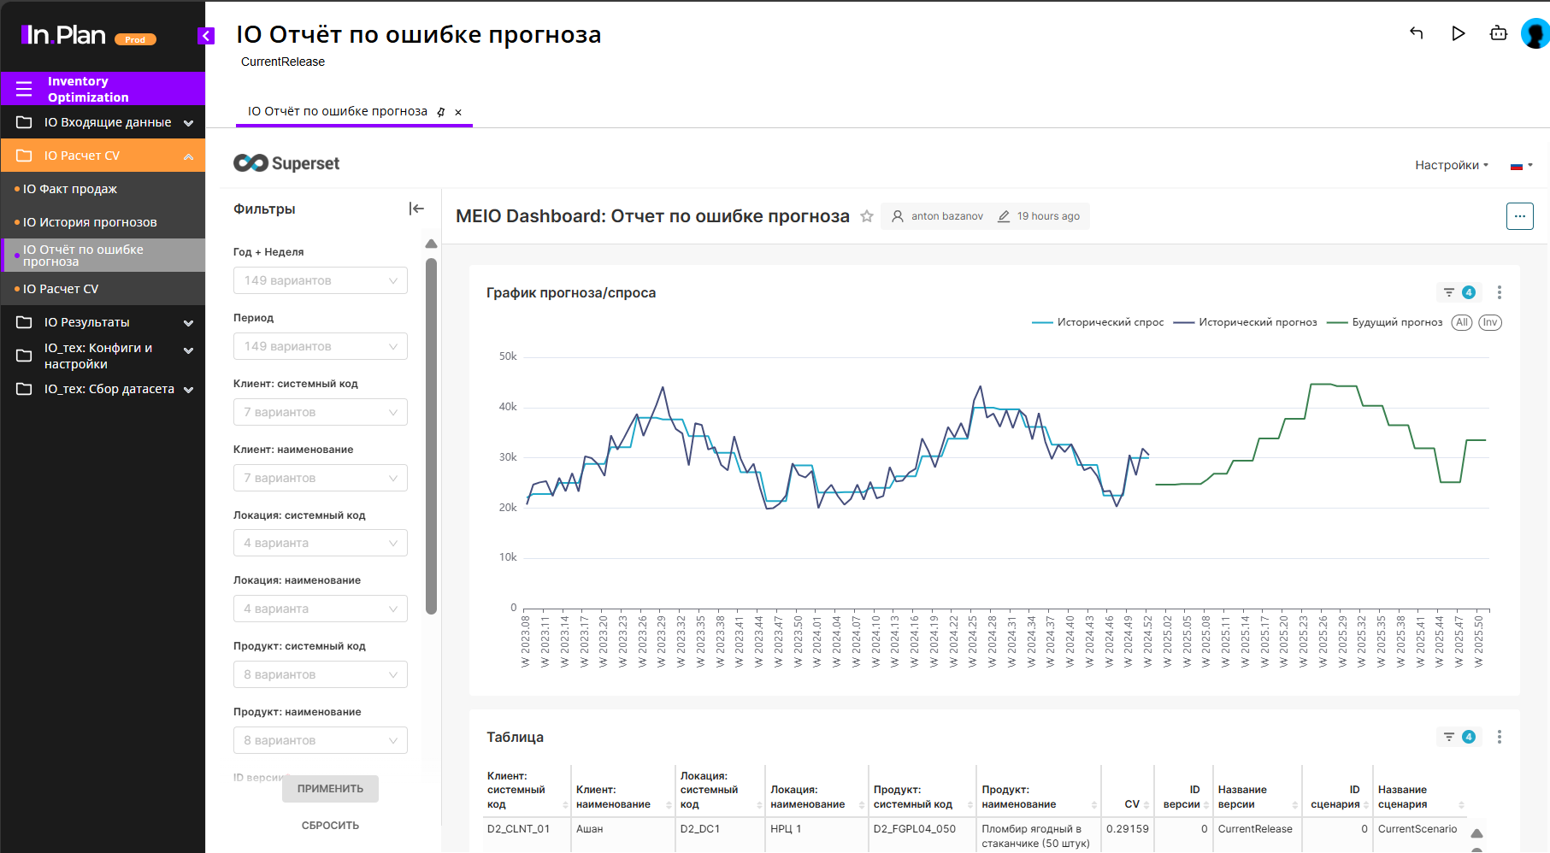
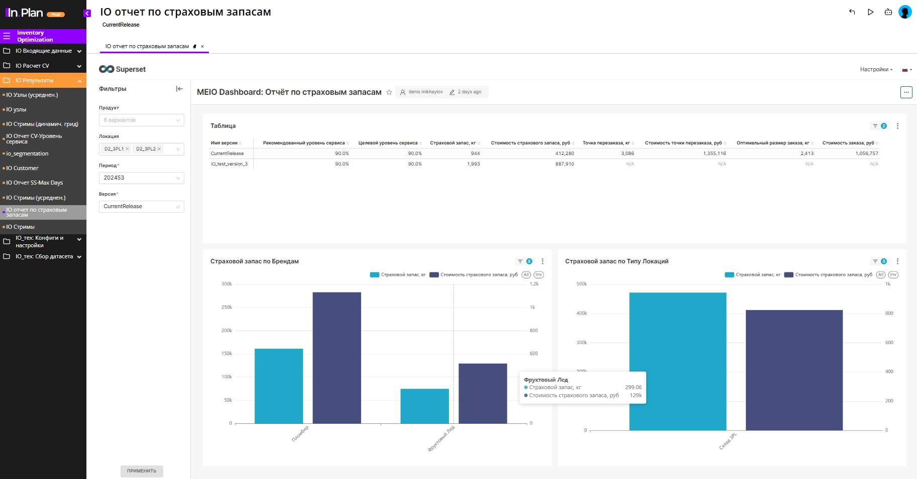
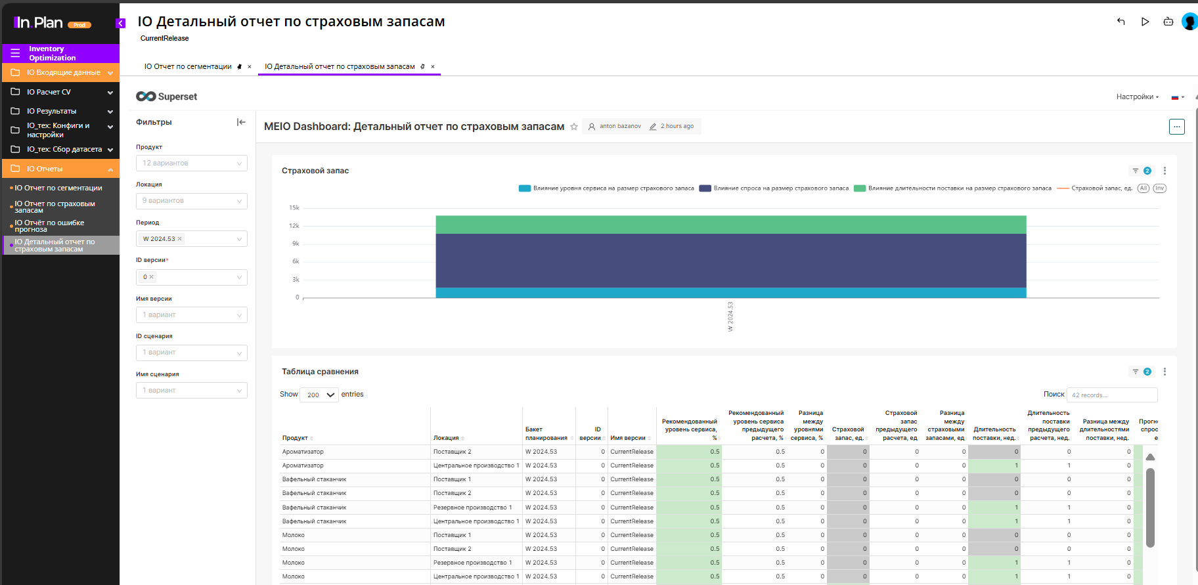
Мультиэшелонная оптимизация запасов (MEIO)
Получение данных
Подготовка
к расчету
Расчет и анализ
Пересмотр и передача политик
Основные данные
Настройка параметров для расчёта уровней запасов
ABC-XYZ сегментация
Расчет рекомендаций по уровням запасов
Анализ полученных значений
Пересмотр политики управления запасами
Передача нормативов по запасам в модули SNP/PS/ERP
Фактический клиентский SL
Фактические лидтаймы и их отклонения (задержки)
Фактические квоты
Волатильность спроса
Сегментация групп клиент-продукт по признакам
Ведение целевого уровня сервиса
Настройка параметров оптимизации
Учет ограничений
Расчет оптимального страхового запаса
Расчет целевого запаса
Расчет циклического запаса
Расчет точки заказа
Расчет рекомендованного уровня сервиса
Сценарное моделирование
Ручные корректировки
Согласование политик
с менеджментом
Получение неограниченного прогноза/истории продаж/истории прогнозов

Slide 6
Планирование сети поставок
Supply Network Planning (SNP)
Планирование спроса
Мультиэшелонная оптимизация запасов
Планирование сети поставок
Производственное планирование и графикование
Планирование потребности в материалах

Slide 7
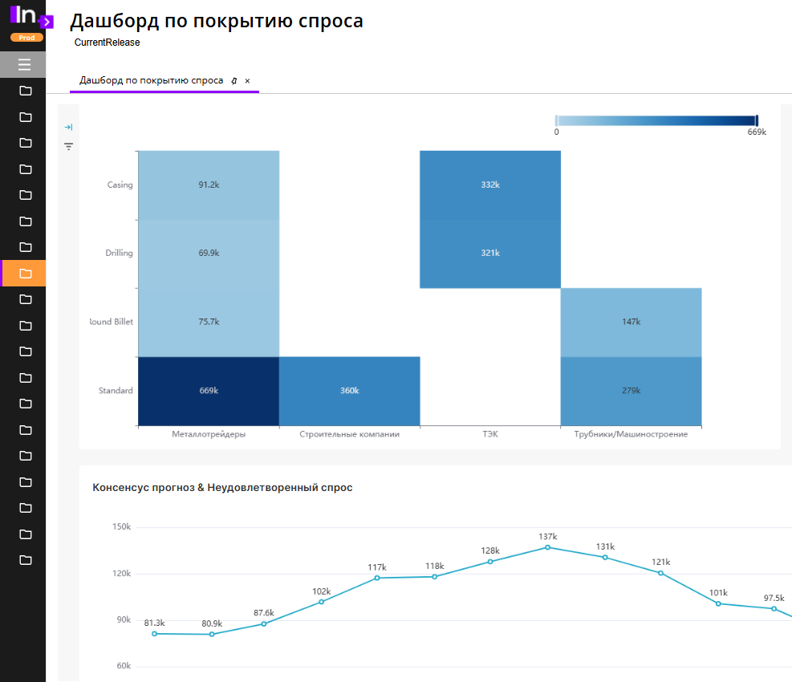
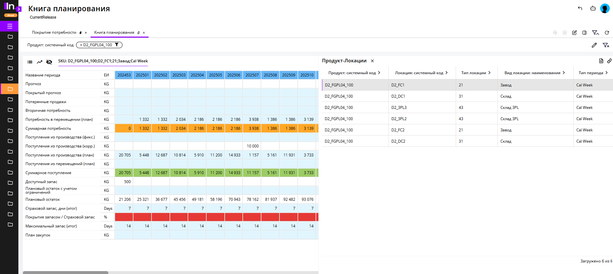
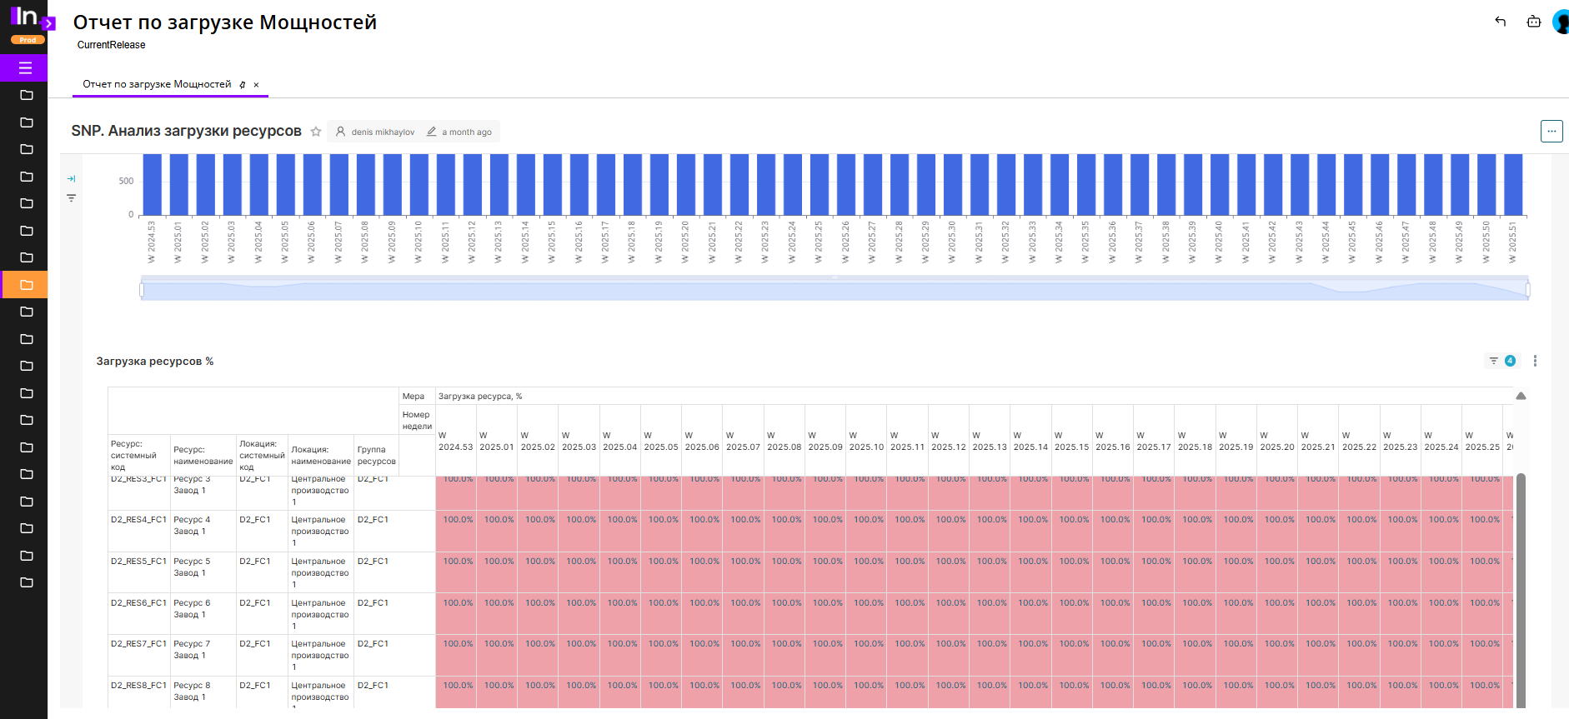
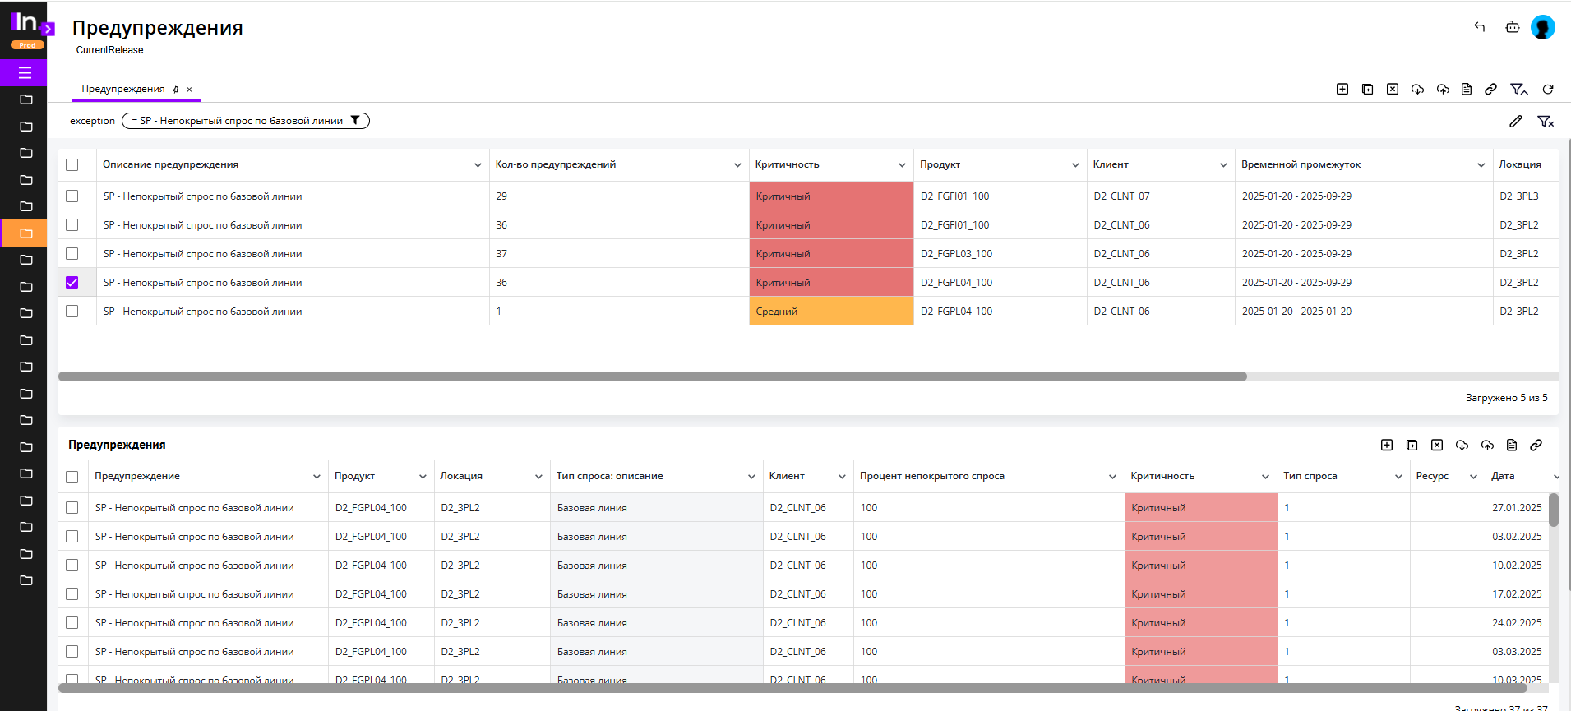
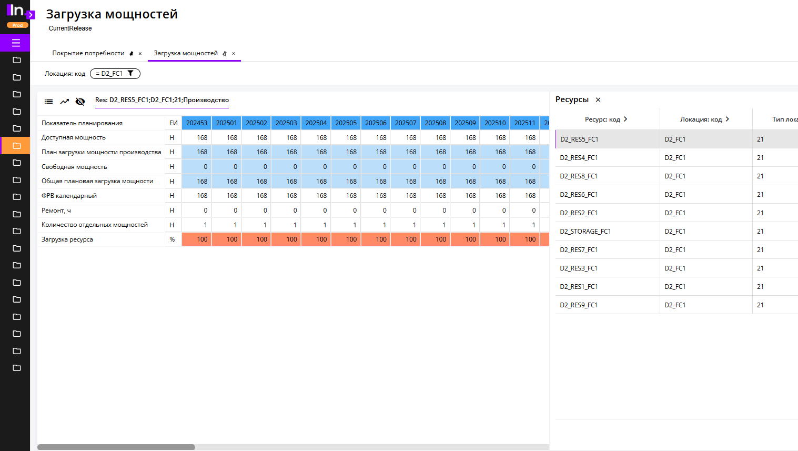
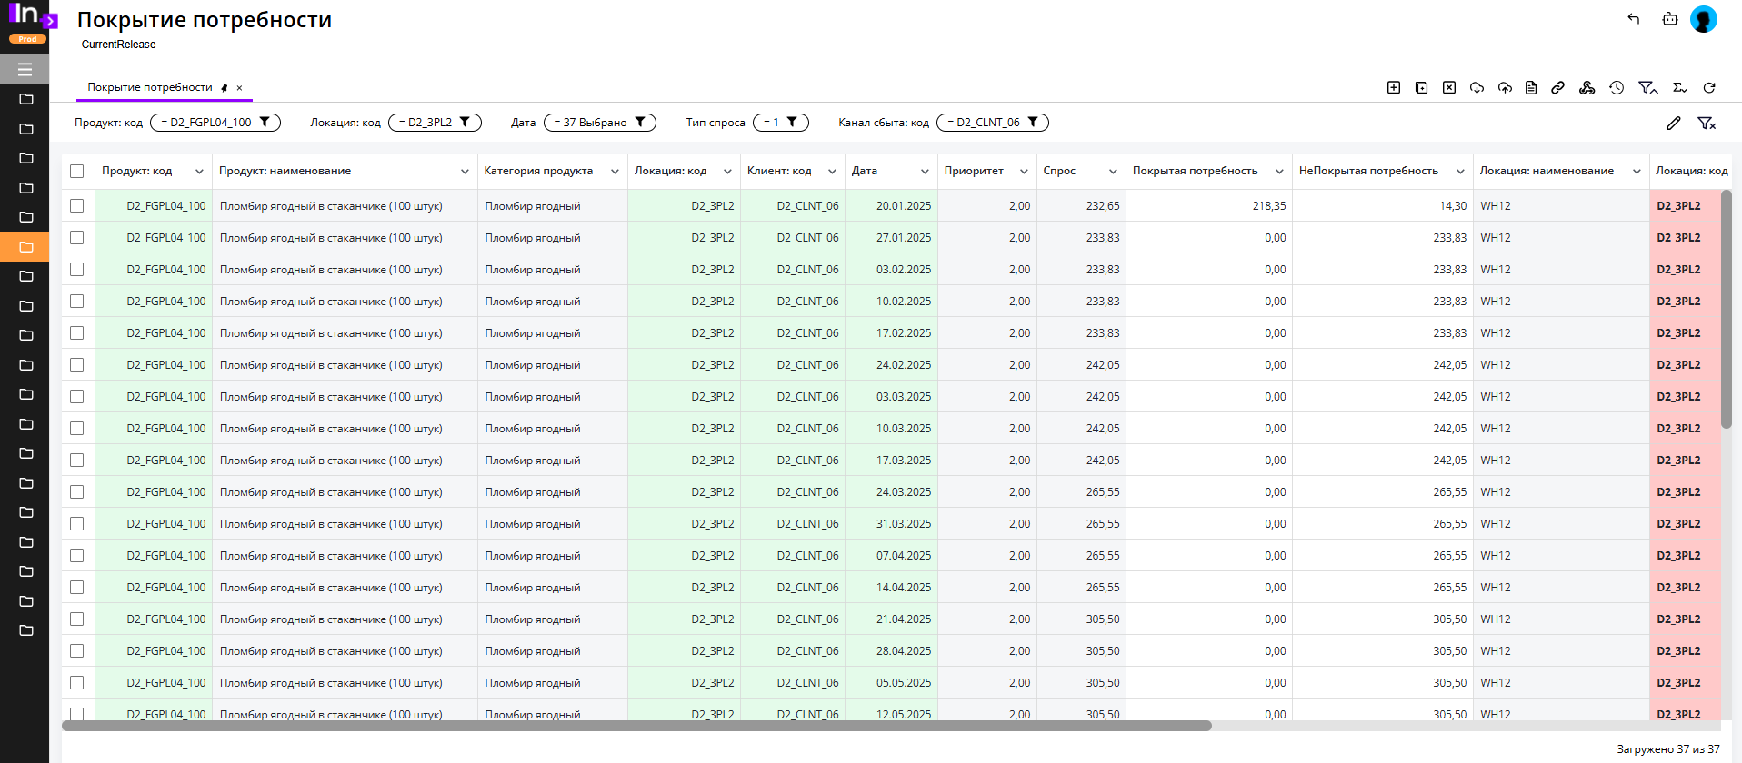
Планирование сети поставок
Получение данных из смежных модулей
Анализ и диагностика плана
Корректировки плана и повторный анализ
Передача
планов в PS
Получение неограниченного спроса
Первичный анализ спроса и выявление проблем
Детальная диагностика возникших дефицитов
Внесение корректировок и перезапуск оптимизатора
Повторный анализ плана с учетом корректировок
Передача согласованного объемного плана в модуль PS
Верхнеуровневый анализ предупреждений
Детальный анализ предупреждений
Анализ покрытия потребности
Анализ возникновения непокрытой потребности
Анализ загрузки мощностей
Внесение корректировок резервной мощности
Запуск пересчета алгоритмов после внесения корректировок
Повторный анализ загрузки мощностей
Повторный анализ предупреждений
Анализ покрытия потребности
Анализ результатов работы оптимизатора
Получение результатов расчетов модуля MEIO
7
Notes:
Мы понимаем, что такое sell out, sell in, off-take -> знаем, что такое demand propagation
Базовый процесс, который покрывается нашим демо. В жизни процессы сложнее. Мы к ним готовы. В рамках демо мы это демонстрировать не будем. В ходе рубрике вопросы/ответы – ответим на них.

Slide 8
Планирование потребности в материалах
Material Requirement Planning (MRP)
Планирование спроса
Мультиэшелонная оптимизация запасов
Планирование сети поставок
Производственное планирование и графикование
Планирование потребности в материалах

Slide 9
Типовой процесс Material Requirements Planning (MRP)
Плановые заказы из SNP, PS
Расчет потребности
Обработка ошибок и предупреждений
Разузлование BOM, проверка аналогов и замен
Расчет брутто- и нетто-потребностей
Формирование заявок на закупку
Анализ предупреждений
Исправление данных
Основные и транзакционные данные из ERP
Рекомендованные уровни запасов из MEIO
Спецификации (BOM)
Аналоги и замены компонентов
Остатки и страховые запасы
Существующие заказы на поставку и заявки на закупку
Перемещения (входящие/исходящие)
Параметры партии (min/max/кратность, периодичность) и календари
Параметры закупки:
Lead time, MOQ, min/max партия, кратность, периодичность
Источник поставки, квоты, цены
Данные по поставщикам и логистическим ограничениям
Календарь поставщика, окна отгрузки
Ограничения по объемам/мощностям
Транспортные ограничения
Корректировка исходных данных, за которой следует перерасчет потребности
Плановые первичные потребности и другие виды потребностей
Анализ и корректировка результатов
Сценарное планирование
Проверка обеспеченности BOM
Корректировка заявок
Согласование изменений
Согласование плана закупок
Создание альтернативных сценариев
Сравнение по KPI (стоимость, риски, запасы)
Утверждение финального сценария
Передача плана в виде заявок на закупку в систему исполнения закупок
9

Slide 10
Производственное планирование и графикование
Production Scheduling (PS)
Планирование спроса
Мультиэшелонная оптимизация запасов
Планирование сети поставок
Производственное планирование и графикование
Планирование потребности в материалах

Slide 11
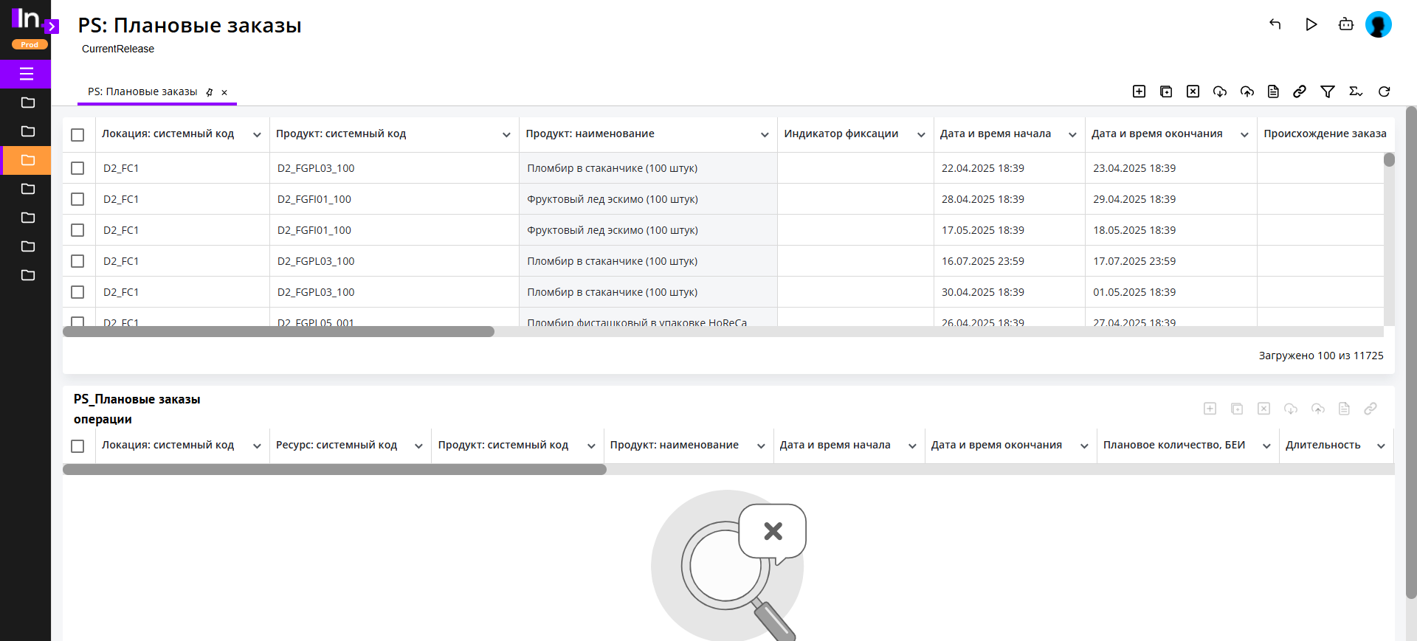
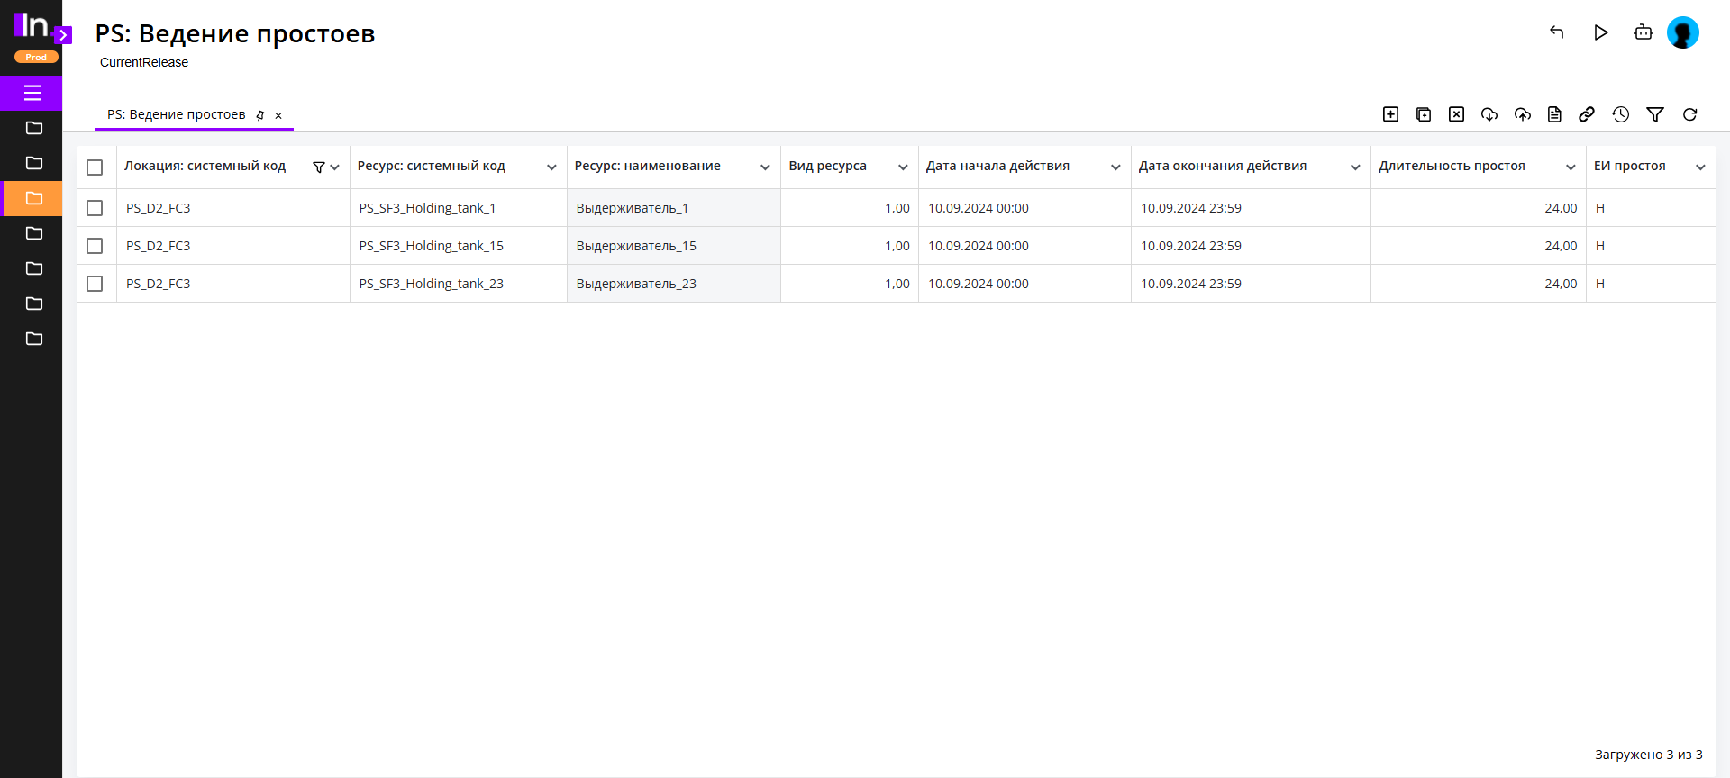
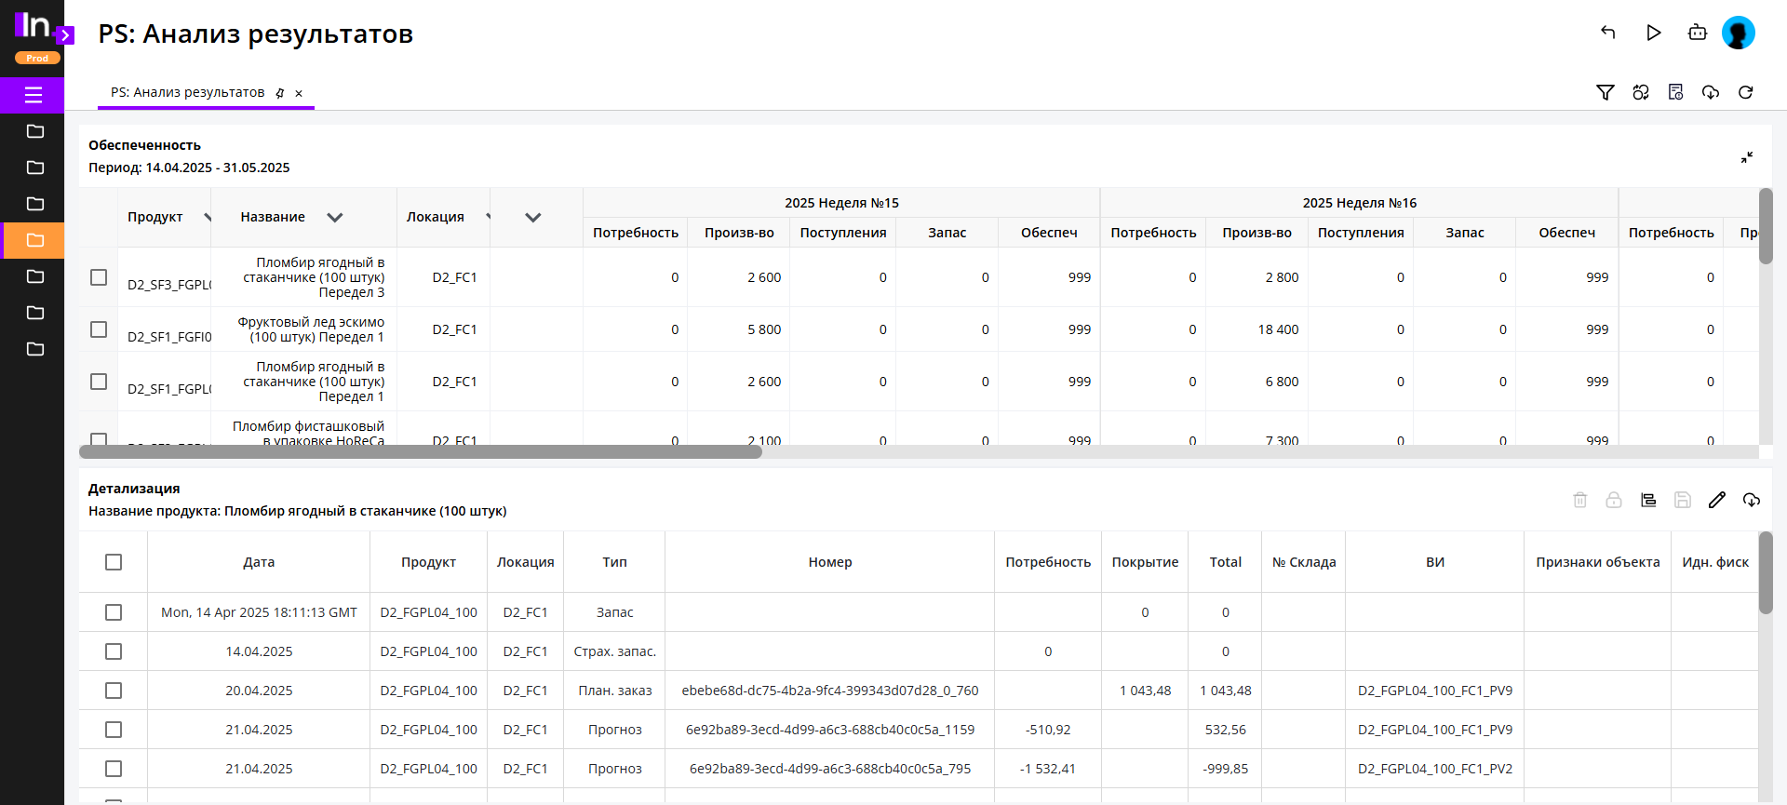
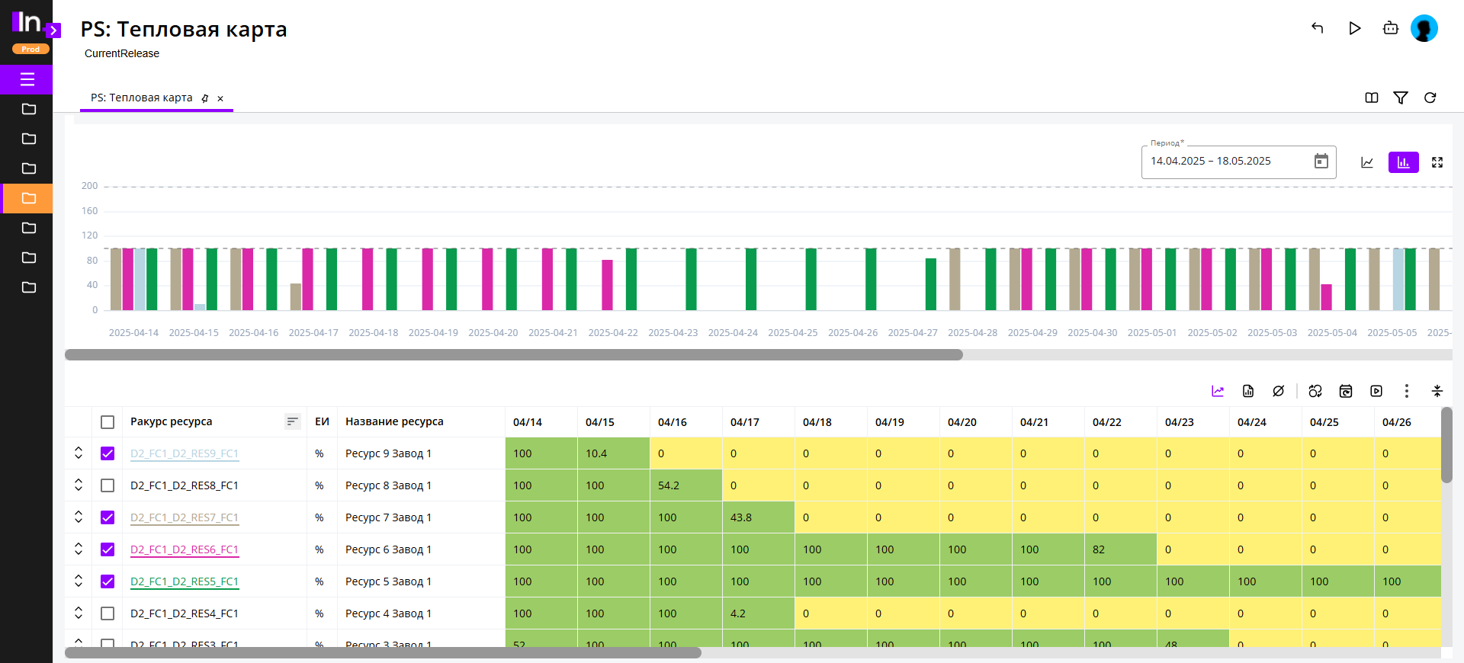
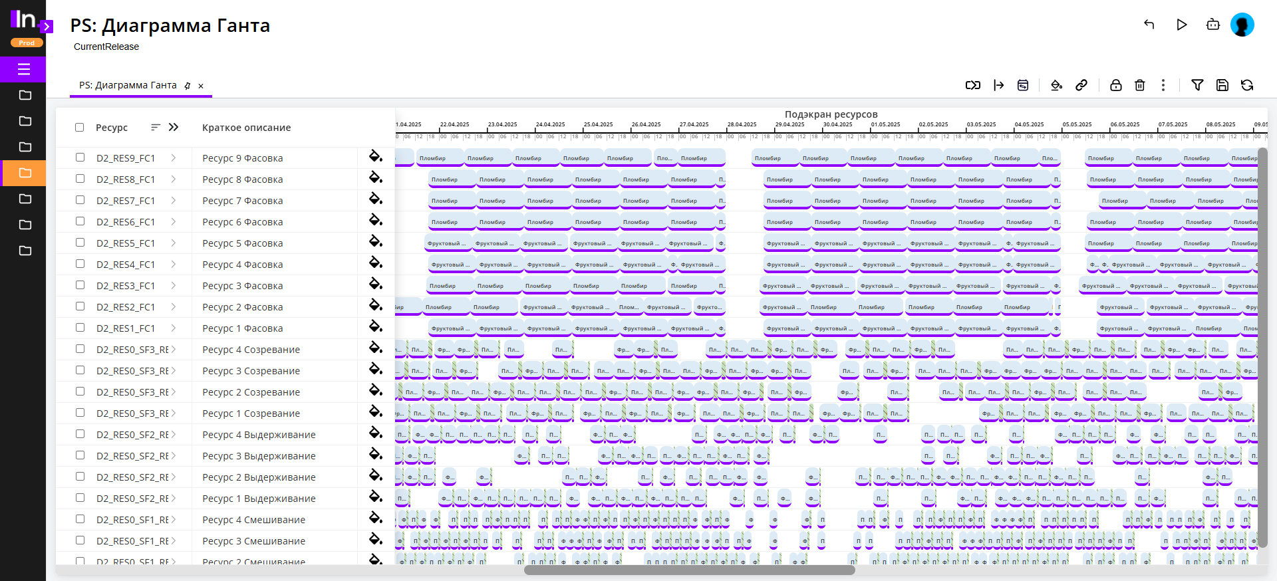
Планирование производства и Графикование
Получение данных
Календарное планирование и балансировка
Перепланирование
Передача планов
Получение согласованного объемного плана производства из SNP
Анализ плана SNP и потребностей в производстве
Формирование Плана производства ГП и ПФ
Балансировка загрузки линий пр-ва ГП и ПФ
Анализ, перепланирование и корректировка
Публикация плановых заказов в систему исполнения
Передача графика производства в модуль SP
Управление производством в ERP
Объемы в работу
Детальный план производства по дням (план выпуска)
Сбалансированный детальный план производства по дням/сменам и мощностям (план запуска)
Устранение отклонений
Передача плановых заказов
Производственные / Технологические заказы
Основные и транзакционные данные
Легенда
Шаги демо
Notes:
1. Получение из ERP
2. Получение планов SNP и принимаем себе в работу
1. Анализ плана SNP
2. Формирование объемных планов и балансировки (планирование по ГП и ПФ)
3. Анализ результатов и перепланирование в случае необходимости
4

